Slide 1

Om Swastyastu

Slide 2
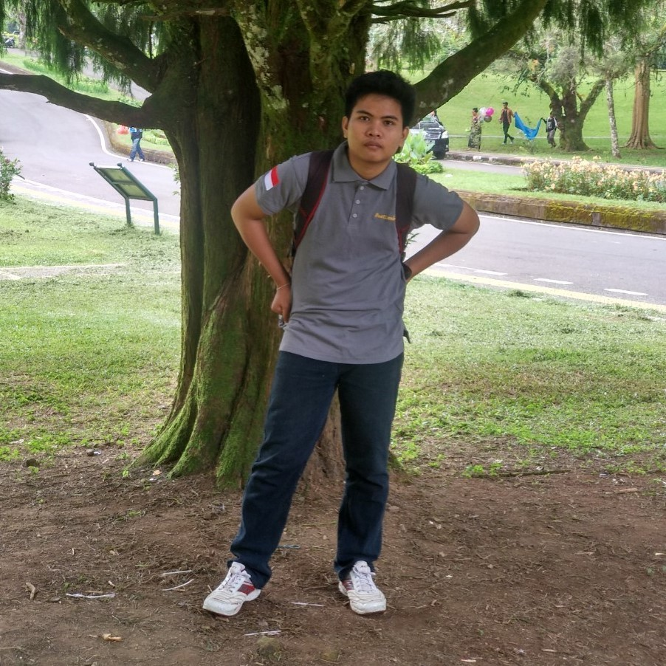






Gusti Bagus Dwi Anugrah Harimurti
Hari Anugrah
Siswa
SMAN 1 Bangli
Mahasiswa
Universitas Udayana
@hariangr
Hari Anugrah
blog.harianugrah.com
hariangr.anugrah@gmail.com

Slide 3
Perlindungan dan Penggunaan Bahasa, Aksara, dan Sastra Bali serta Penyelenggaraan Bulan Bahasa Bali
Pergub No 80 Tahun 2018

Slide 4
PROJECT DWIANJANA
HARI AKSARA

Slide 5
SEBELUM

Slide 6

TEMUKAN
MASALAHNYA
Bahasa Inggris
Huruf Latin
Bahasa Indonesia
Kanji Jepang/Cina
Aksara Bali
?
Bandara
NGURAH RAI
Notes:
THE PATH OF LEAST RESISTANT
Bahasa Bali sulit untuk dipelajari

Slide 7
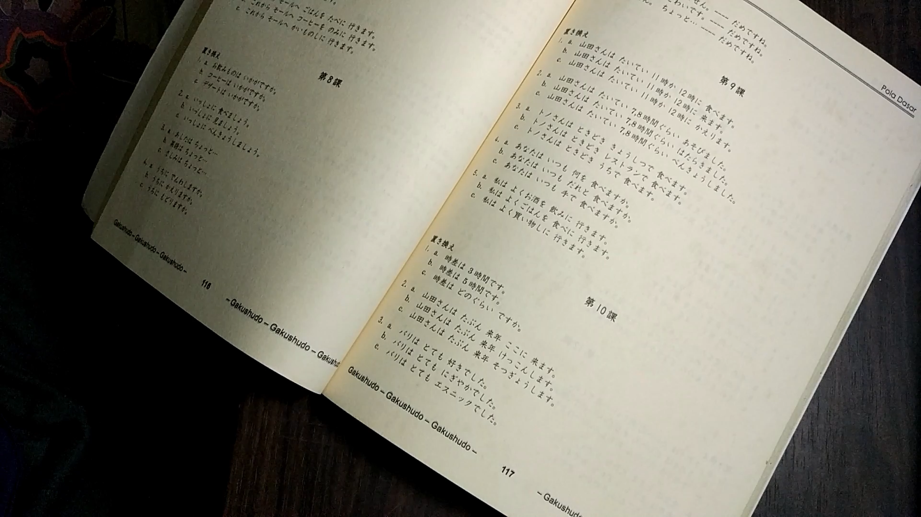
MENGECEK DALAM AKSARA LAIN
Notes:
Sulit untuk mengecek hasil pembelajaran Bahasa Bali

Slide 8
SEKARANG

Slide 9
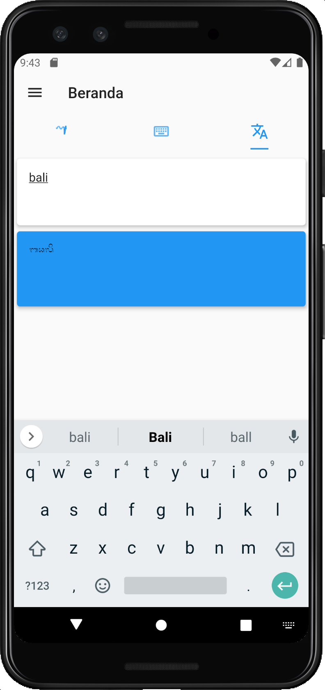
Latin → Bali
Mengubah huruf latin ke aksara Bali

Slide 10
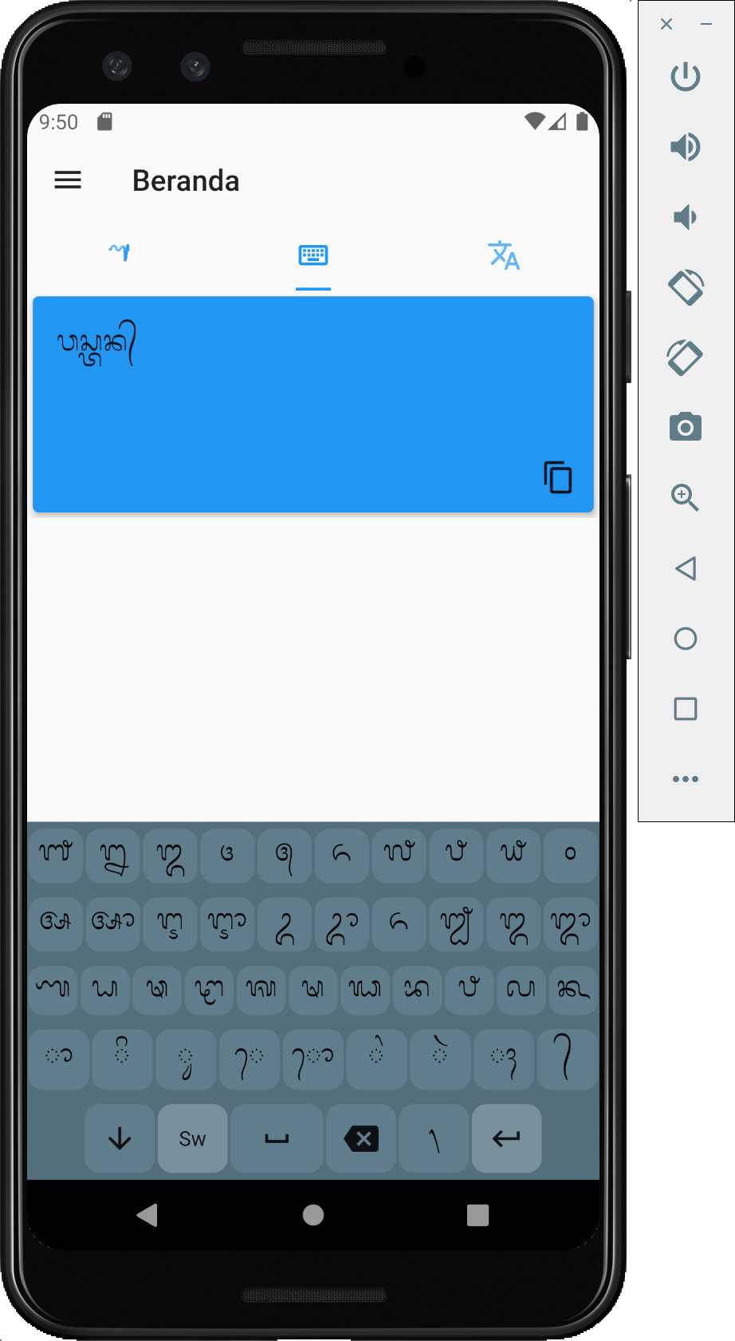
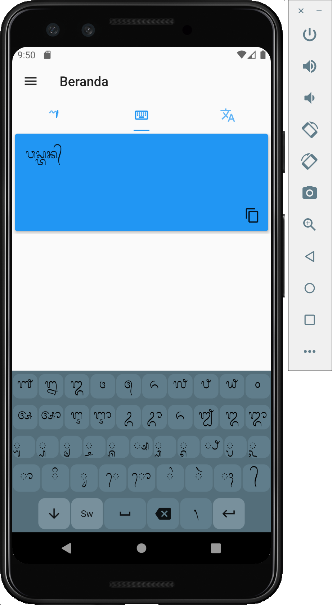


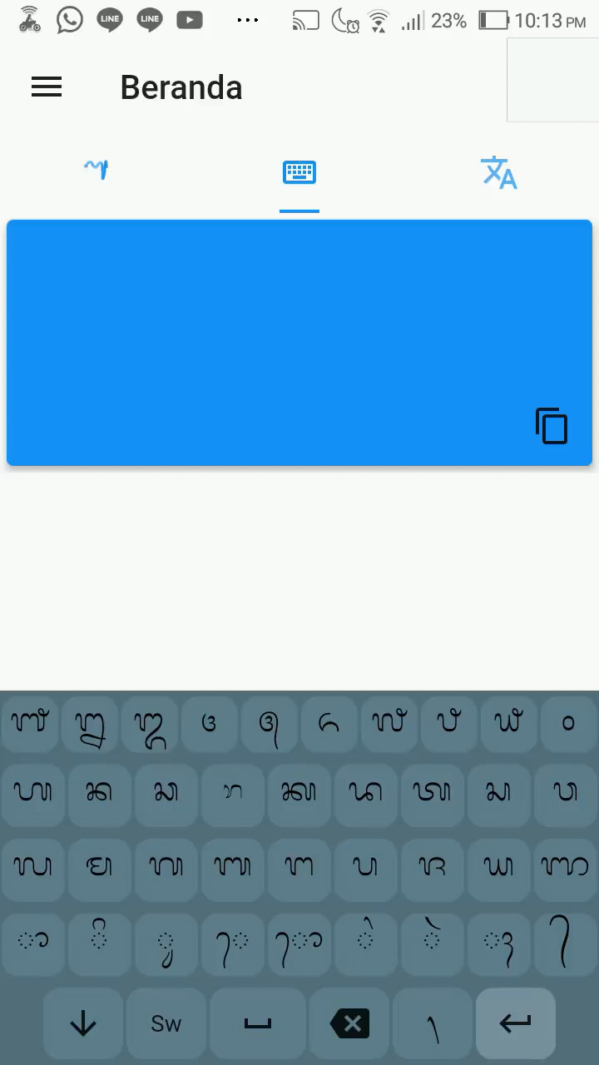
Keyboard Aksara Bali
Mengubah huruf latin ke aksara Bali
Notes:
4 tipe keyboard
Copas ke WA bisa

Slide 11
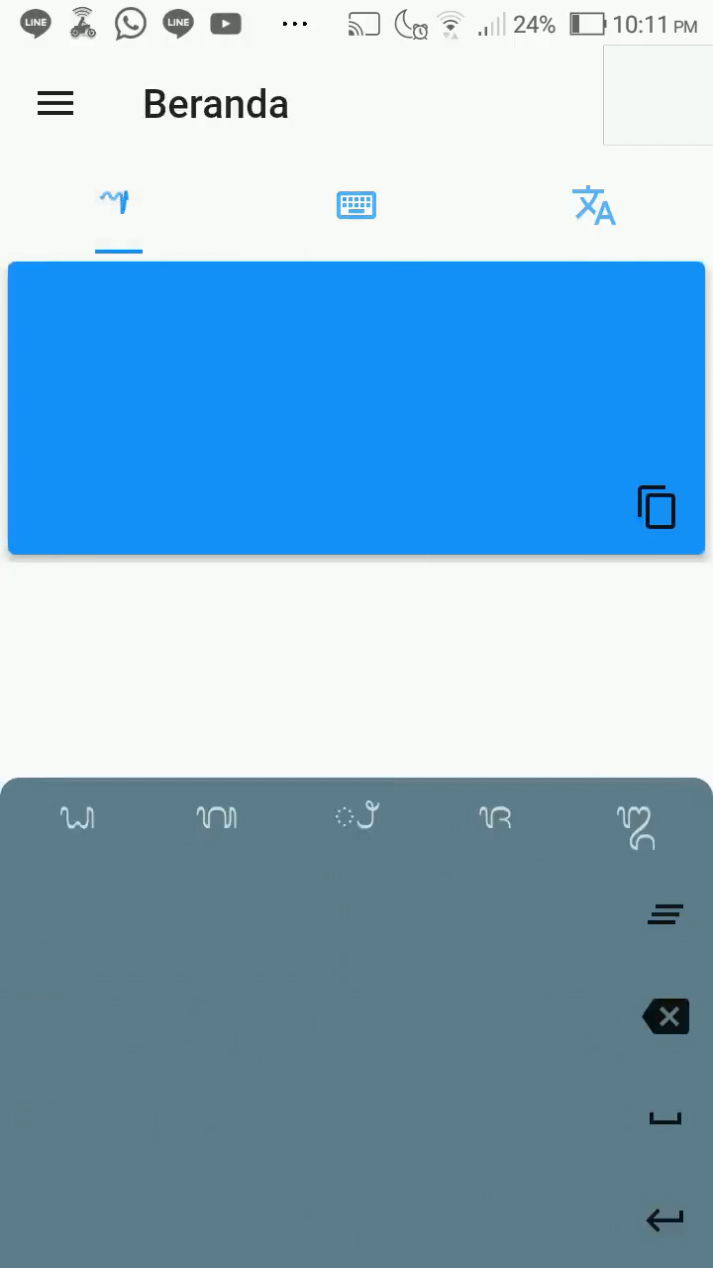
Menggambar Aksara Bali
Dengan menggunakan machine learning, Hari Aksara dapat menerjemahkan gerakan jari menjadi huruf aksara yang nantinya bisa di copy-paste
Notes:
Precursor

Slide 12
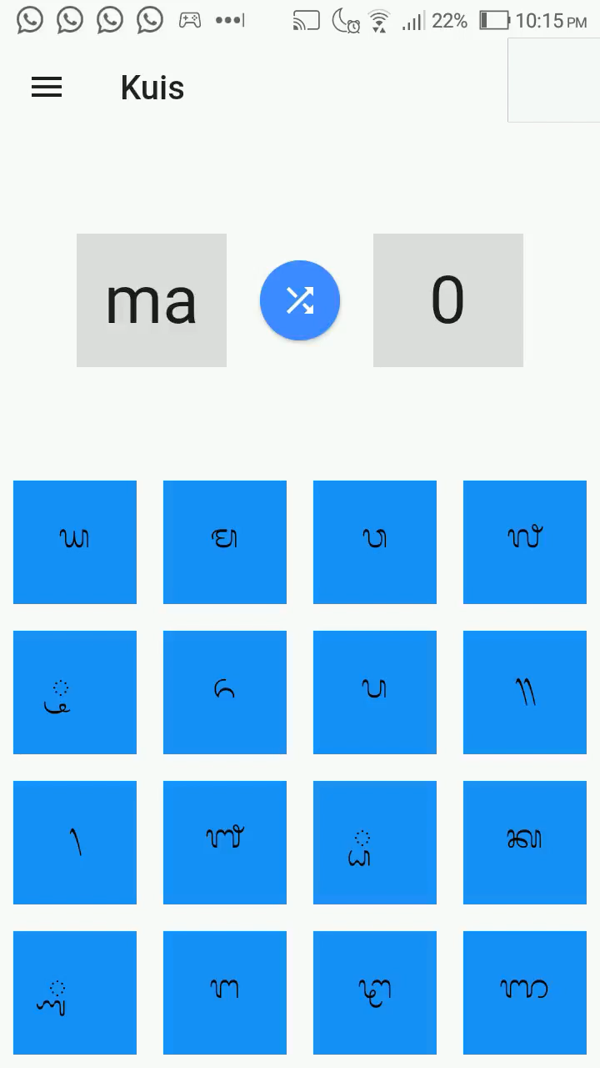
FLASH CARD
Untuk mengetes kecepatan dan ketepatan dalam membaca aksara Bali

Slide 13
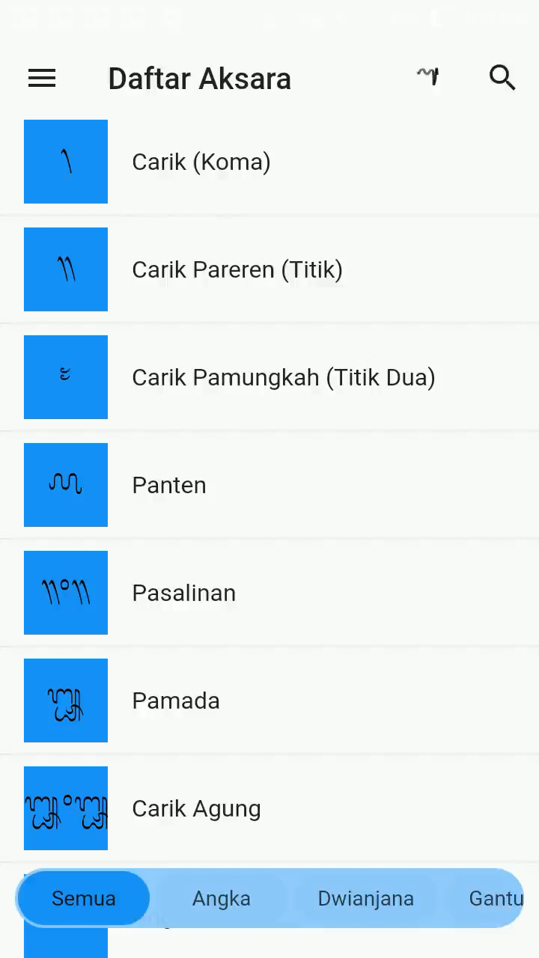
Mencari Aksara
Dapat mencari informasi sebuah aksara dengan mencarinya dengan fitur cari maupun menggambarnya
Notes:
Aksara per kategori
Informasi aksara

Slide 14
KEDEPAN

Slide 15
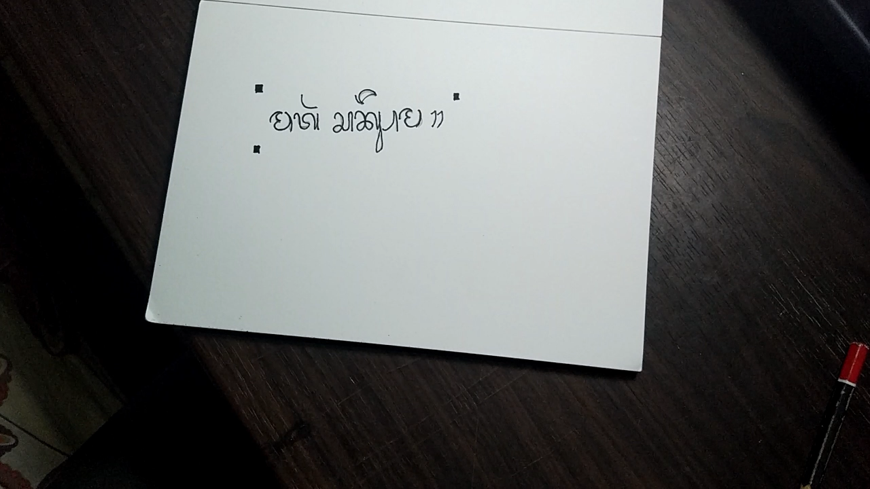
OCR
Optical Character Recognition
Notes:
Mengecek kembali hasil belajar Bahasa Bali

Slide 16
BELAJAR
Fitur belajar langkah demi langkah

Slide 17
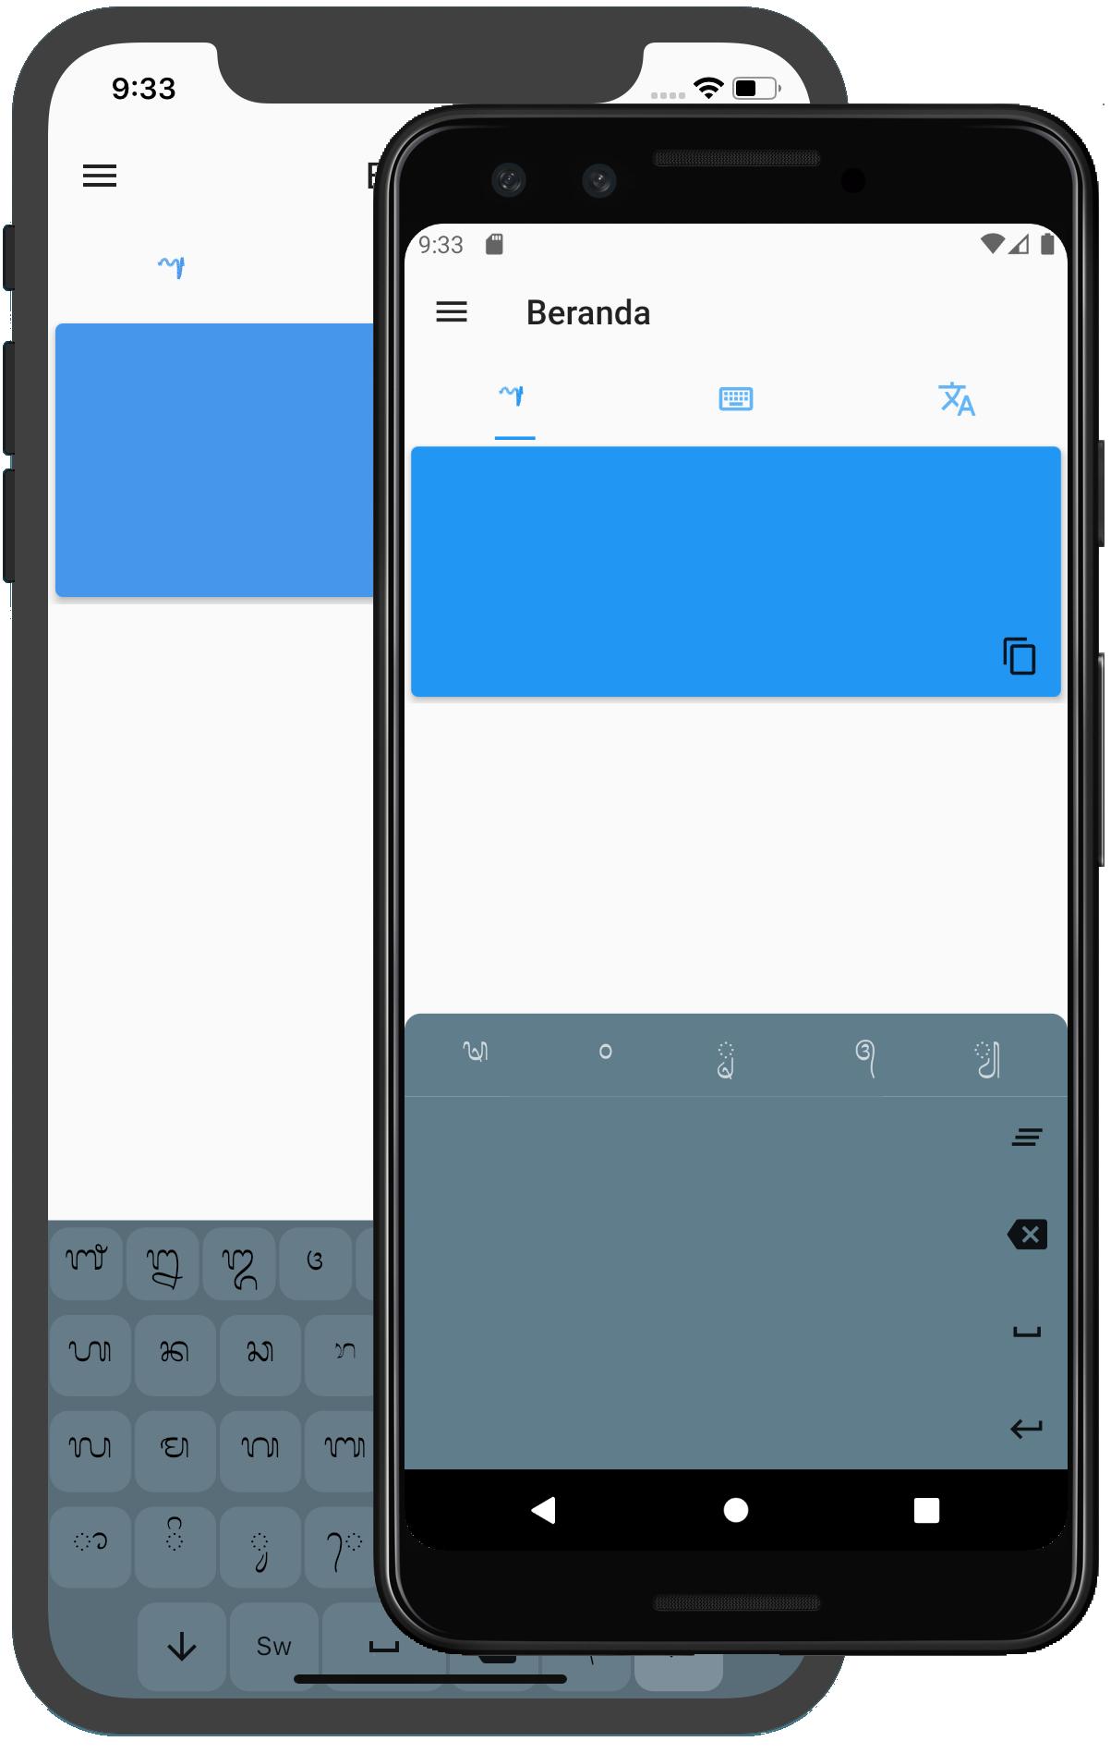
CROSS PLATFORM
Hari Aksara dibuat menggunakan Flutter dan sudah dapat dijalankan di platform
iOS
Android
Perlu sedikit modifikasi untuk dijalankan di
Windows
MacOS
Web

Slide 18

OPEN SOURCE
4152 Datasets
Data raw
Yang sudah mengalami pre-processing
Data sebelum pre-processing
Notes:
Dengan banyaknya orang yang mengembangkan Hari Aksara, maka perkembangan Hari Aksara juga akan semakin cepat
Mahasiswa di Bali, universitas lain bisa menggunakan data ini untuk tujuan pembelajaran tentang AI dan Machine Learning

Slide 19

OPEN API
API yang menjadi backbone Project Dwianjana akan dapat diakses oleh publik
https://dwianjana.harianugrah.com
Satu Aksara
Satu Kata
Satu Kalimat
Satu Teks
Notes:
Aksara ini adalah aksara apa, jadikan unicode
Kumpulan aksara ini dibaca seperti apa
Kalimat Bali ini dibaca seperti apa
Server dikelola oleh saya

Slide 20

OFFLINE
Fitur offline akan ditambahkan untuk mendukung penggunaan Hari Aksara secara offline

Slide 21
Github.com/hariangr/Dwianjana
Slide, datasets dan info lebih lanjut dapat diakses di

Slide 22
TERIMAKASIH
Om Santih Santih Santih Om~

